Slide 1
Potiboard App und Hardware Features
Arthur Halama/OPE, Jutta Fitzek/ACO
Operator School 2025

Slide 2
Rückblick: Umfrage
Einige Fragen haben eindeutige Schwerpunkte geliefert
-> Gut: Fragen ging in die richtige Richtung
Einige Fragen hatten durchmischte Ergebnisse
->auch Gut: Wichtige Diskussionspunkte mit Kompromisslösung (wenn möglich)
bei widersprüchlichen Anforderungen ->Mehrheitsprinzip
14 Teilnehmer der Umfrage
Danke!
Wir bleiben offen für Vorschläge, Ideen und Kritik

Slide 3
Umfrage-Ergebnisse
Die Tasten liegen links neben den Drehgebern
Die Tasten im Prototyp wurden gemischt aufgenommen
bisher diskutiert wurden eckige, robuste Tasten mit Beleuchtung und Label
Anzahl von 6 Tasten erscheint ausreichend
+2 Reserve
Navigationsleiste a la Device Control
+ soll nicht nur steuerbare Geräte zeigen sondern auch SD, Vac, RF usw.
filterbar
Wunsch nach mehr als nur Physikparametern (in mrad und 1/m)
Magnetsättigung in %, Soll-Ströme und integrierte Felder
Anzeige der Parameter in der App UND dem Hardwaregerät

Slide 4
Weitere Infos
Software-Entwicklung startet voraussichtlich Anfang `26 als Teil des nächsten Cosylab-Vertrags
Stückzahlen und Einsatzorte
12 Einheiten, davon:
3 Stück zentrale Reserve bei ACO
4x FCC-Kontrollraum
3x IQ-Teststände
1x cw-Linac
1x ACO Testsystem
3x Reserve

Slide 5
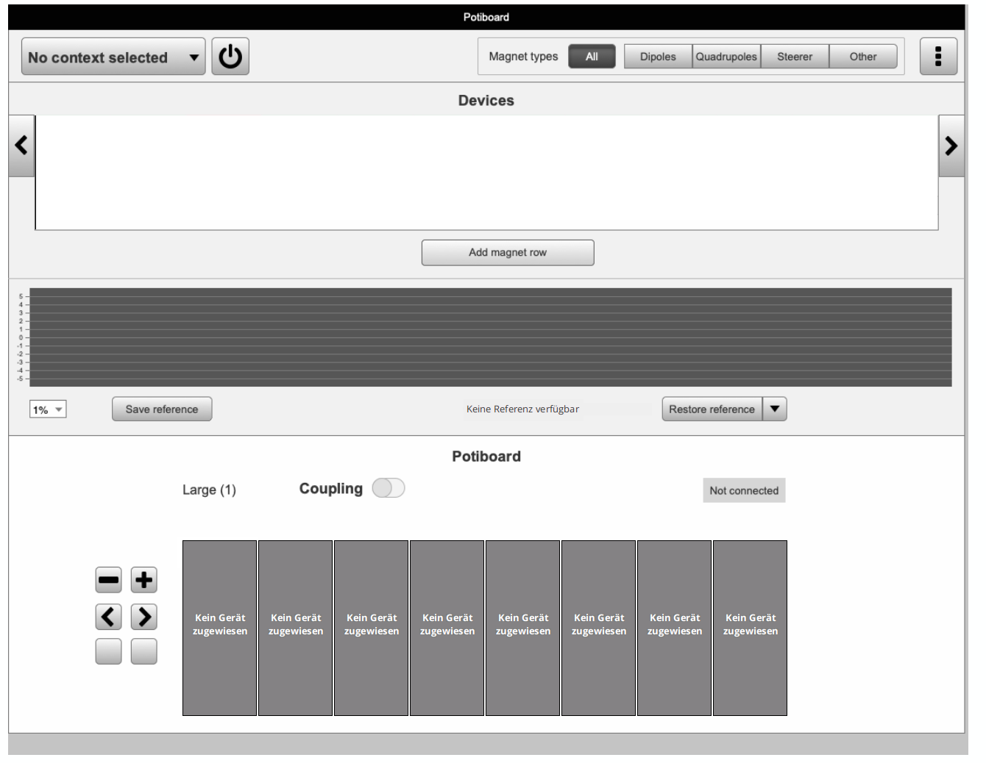
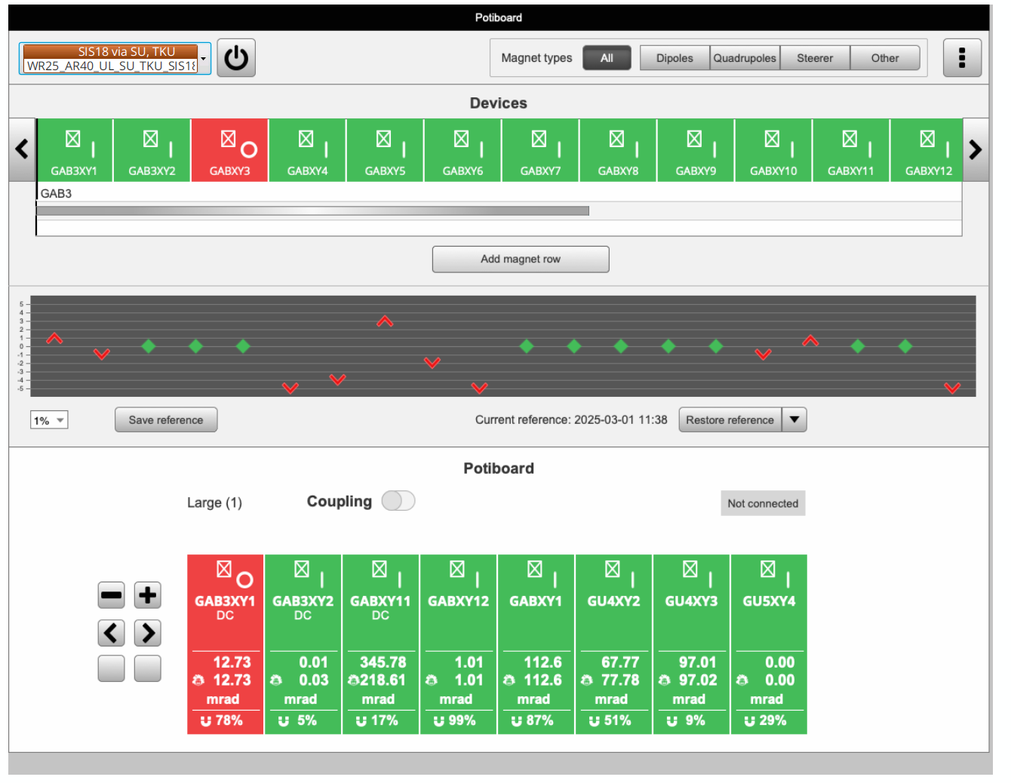
Feature Ist-Zustand (Wetrun ´25)
8 Geräte in Folge werden mit Potis verknüpft
Display zeigt: Nomenklatur, [DC], Wert, Netzgerät-Sättigung
Navigationszeile
Referenz setzen und wiederherstellen
Setzbereich der Referenz wählbar
Sättigungsanzeige (für die meisten Geräte grob [Steuerspannung*10]%)
Funktionstasten: Auswahl Blättern (+8), Inkrementgröße ändern, Mastermode
*Entwurf /Abgewandelt

Slide 6
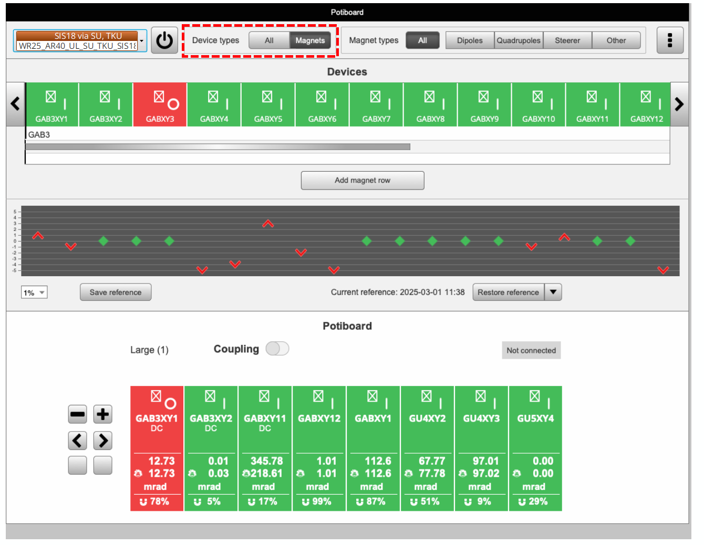
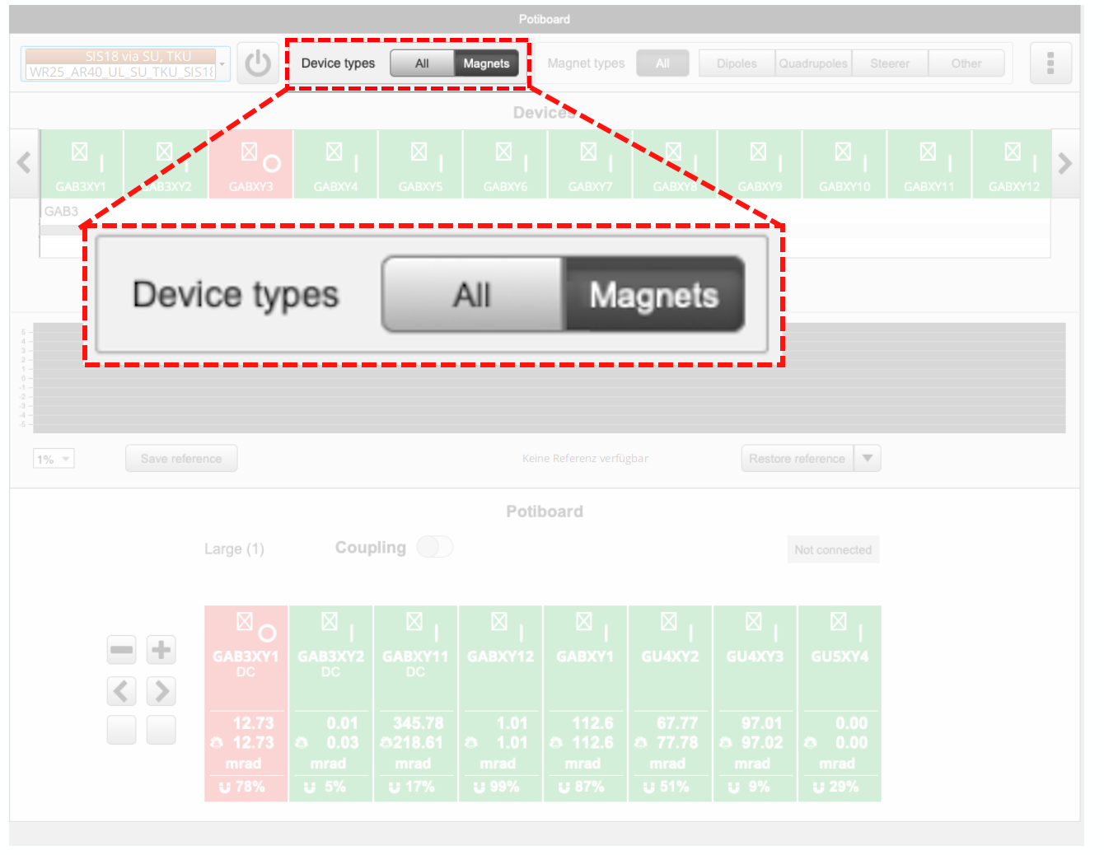
Neue Features zur Strahlzeit ´26
(spätestens)
Anzeige von Geräten, die keine Magnete sind
SD, HF, VAG, Stripper
*Entwurf /Abgewandelt

Slide 7
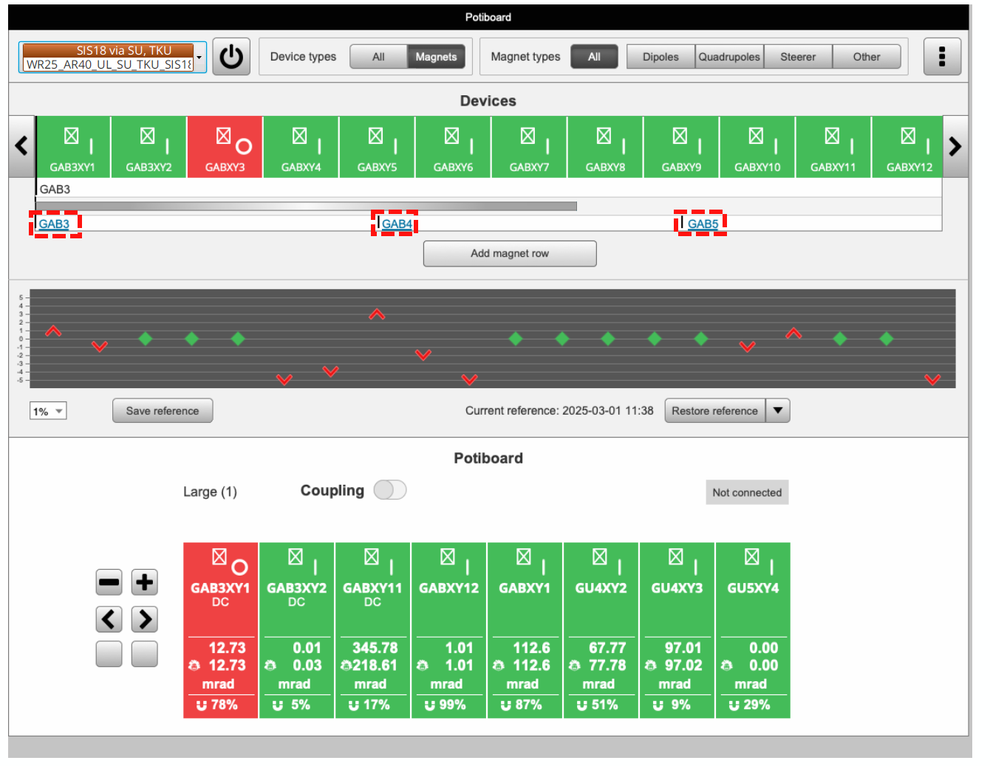
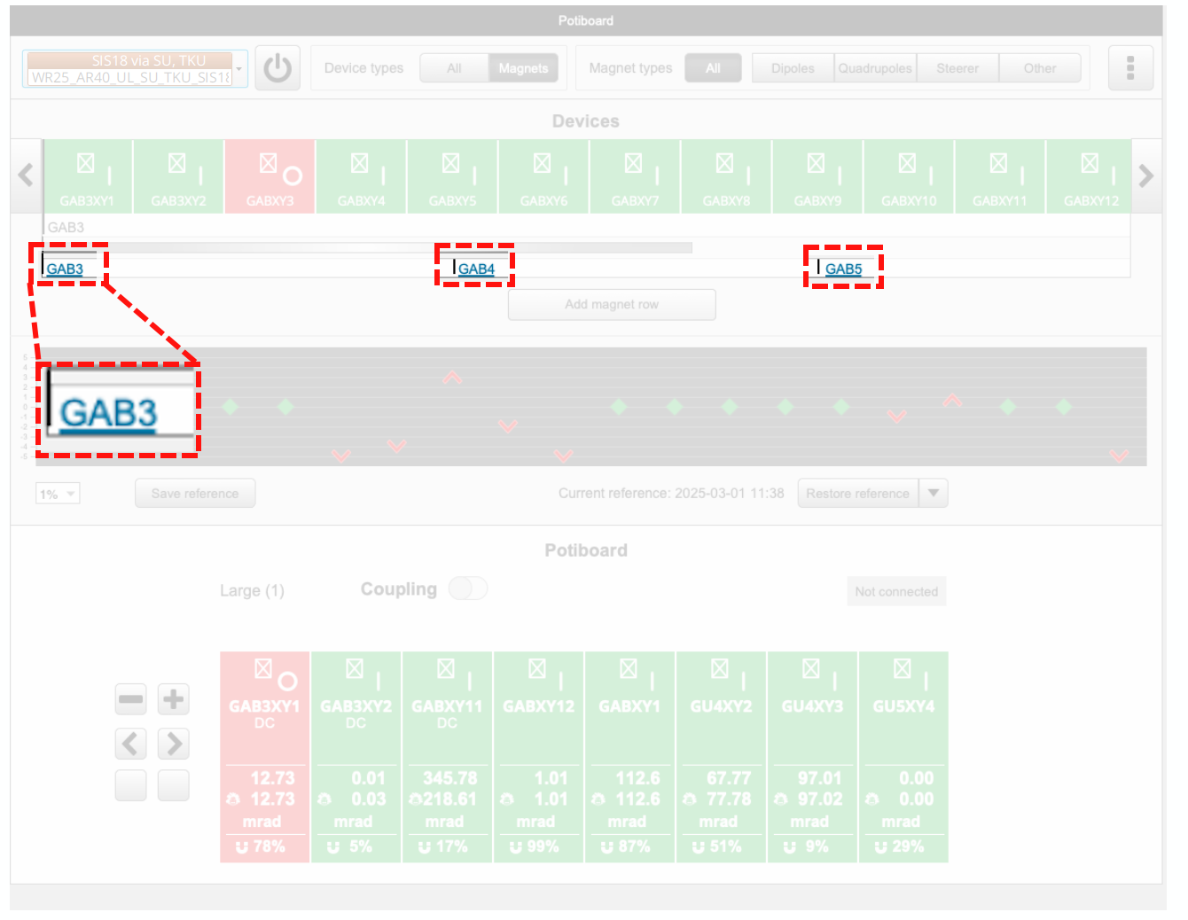
Neue Features zur Strahlzeit ´26
(spätestens)
Anzeige der Strahlabschnitte zur Orientierung
Schnellwahl der Strahlabschnitte per Link
*Entwurf /Abgewandelt

Slide 8
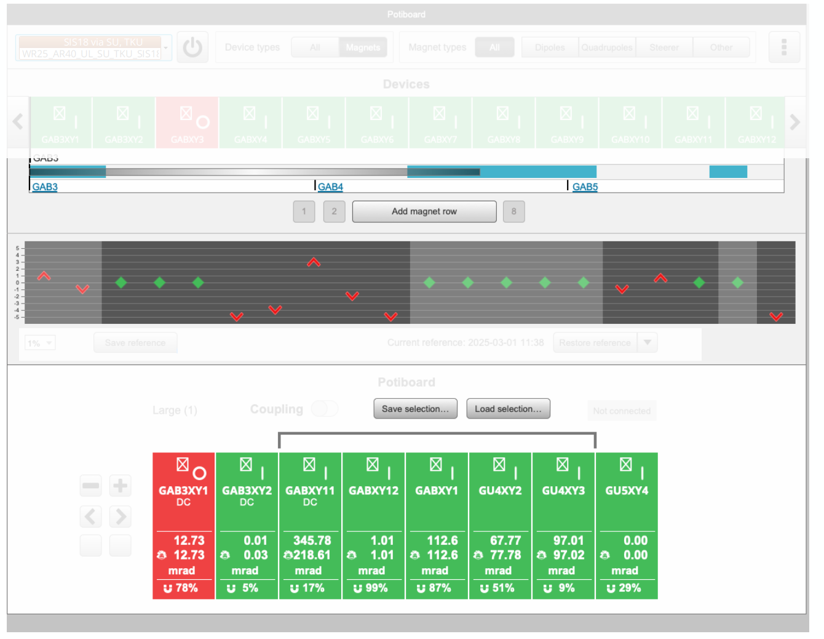
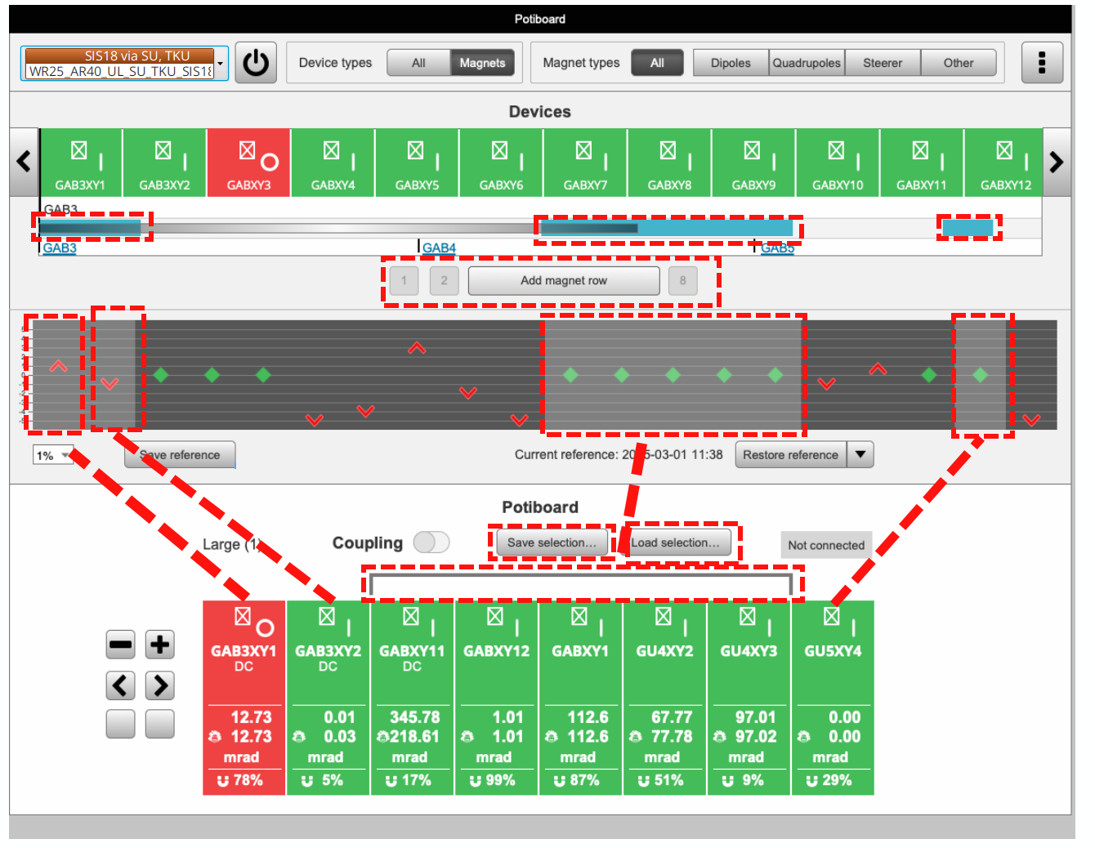
Neue Features zur Strahlzeit ´26
(spätestens)
Einzelne Potis können ‘fest‘ einem Magneten zugeordnet werden
Verschiedene Indikatoren zur Anzeige an welcher Stelle Potis wirken
Im Navigationsband
Im Referenzplot
Anzeige der blätterbaren Potis
Zuordnung lässt sich speichern und abrufen
*Entwurf /Abgewandelt

Slide 9
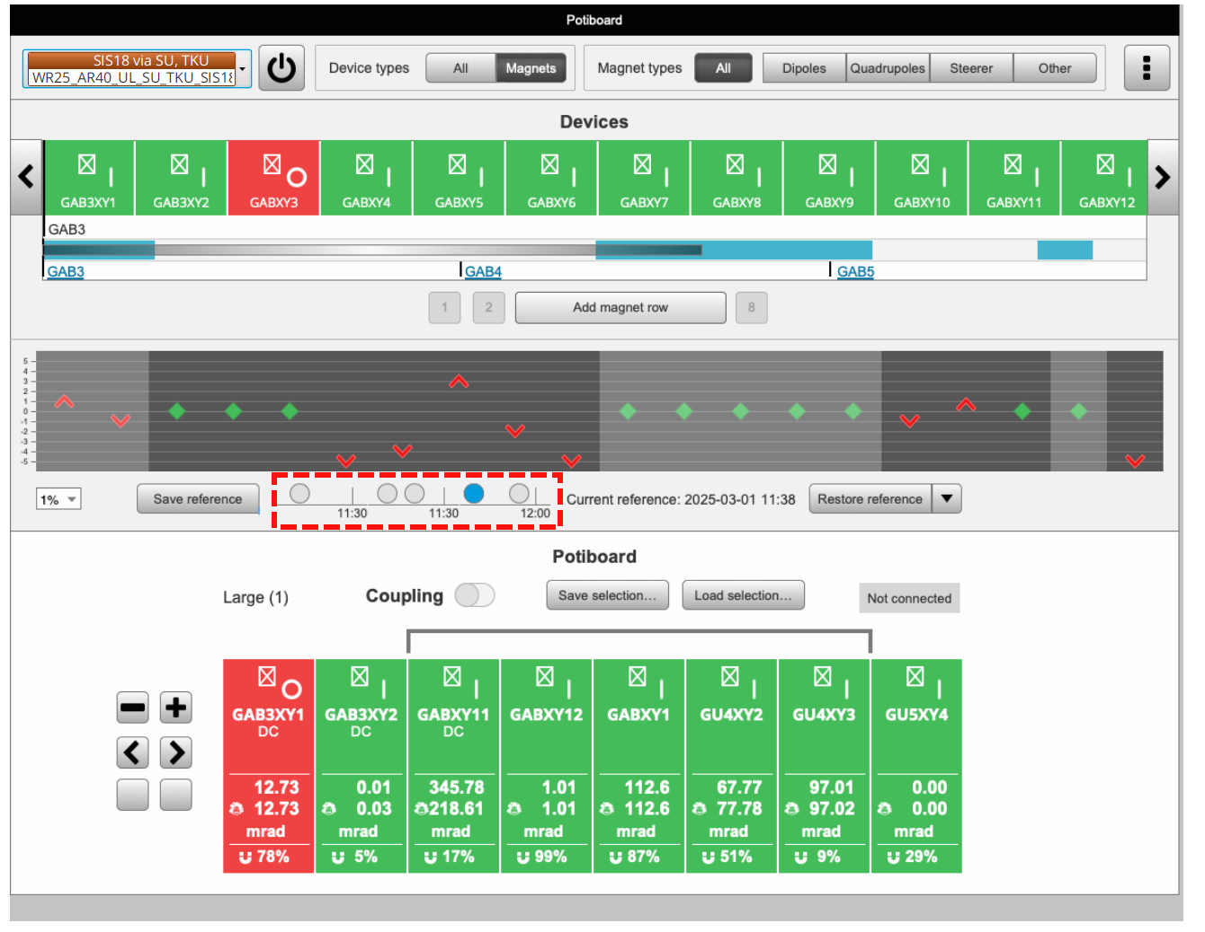
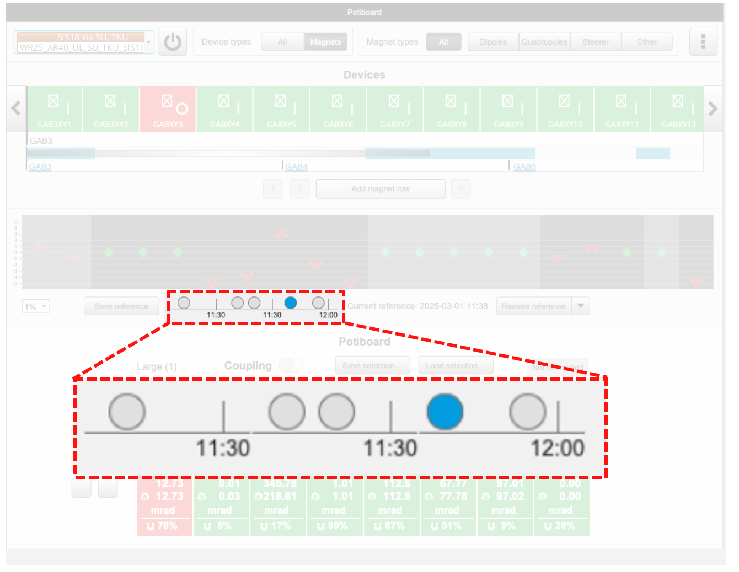
Neue Features zur Strahlzeit ´26
(spätestens)
In der LSA DB sind alle Settings und Zustände enthalten. Man kann zu jedem Zeitpunkt die gültigen Einstellungen im nachhinein auslesen
Also:
Es kann mehr als ein Referenzzeitpunkt hinterlegt werden
Vorstellbar: Beliebiger Zeitpunkt als Referenz wählbar
*Entwurf /Abgewandelt

Slide 10
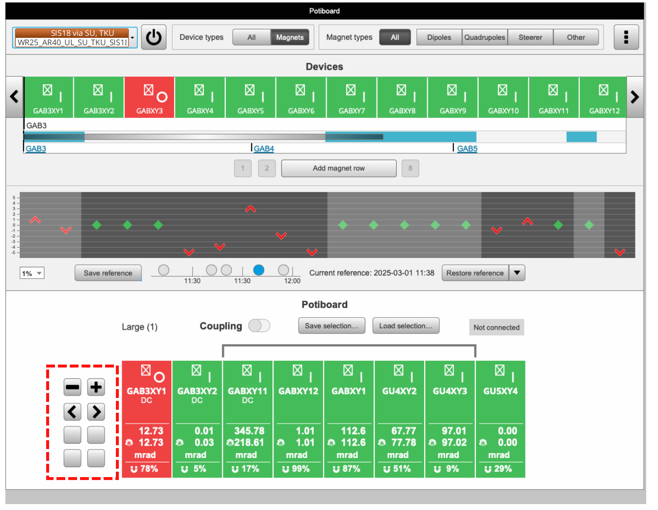
Neue Features zur Strahlzeit ´26
(spätestens)
8 Buttons analog zur Hardware
*Entwurf /Abgewandelt

Slide 11
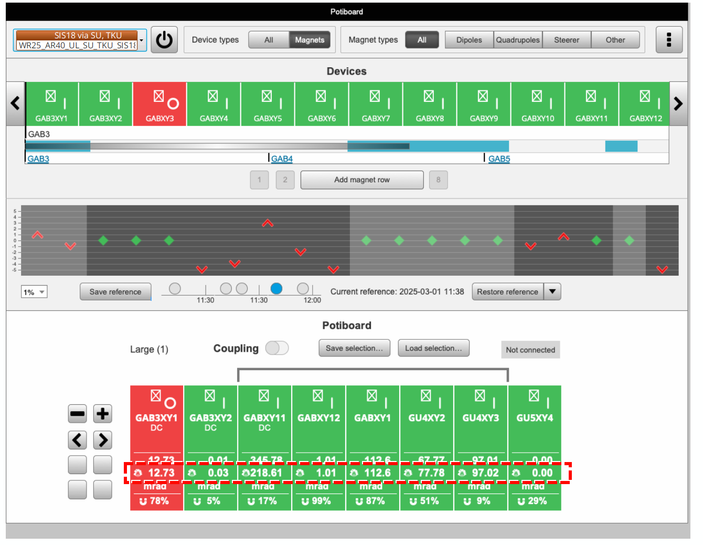
Neue Features zur Strahlzeit ´26
(spätestens)
Anzeige von Vergleichswerten
Referenz (bereits vorhanden)
Theorie
weitere Parameter
*Entwurf /Abgewandelt

Slide 12
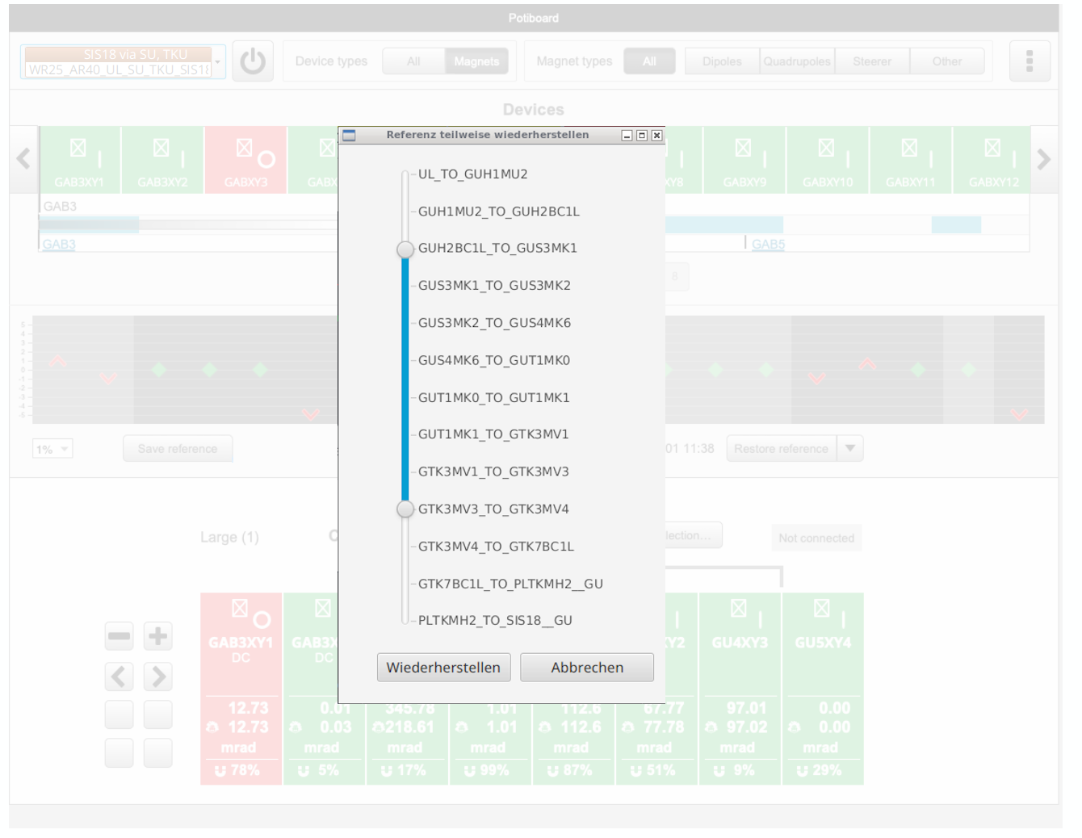
Bereits vorhandenes extra Feature
Referenzen können auch „teilweise“ wiederhergestellt werden
Auswahl von-bis beim Wiederherstellen
*Entwurf /Abgewandelt

Slide 13
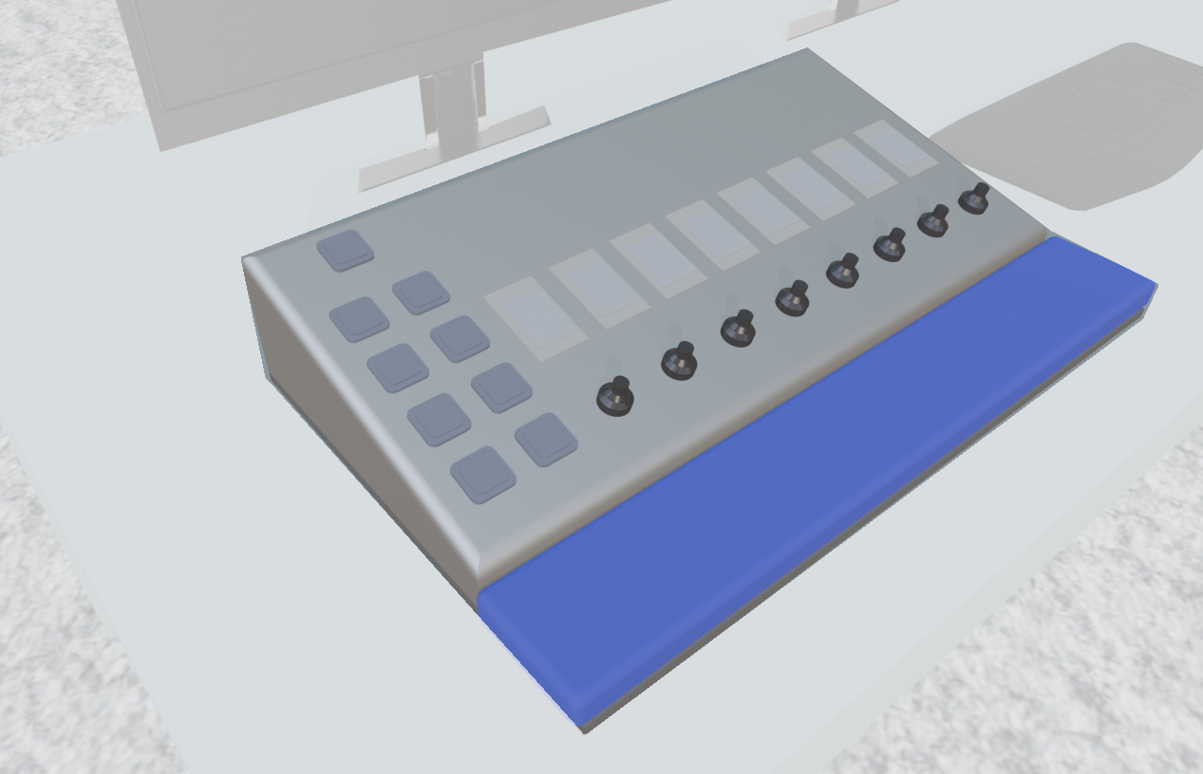
Hardware Neuerungen zur Strahlzeit
Volles Gehäuse
Displays
Nomenklatur, Indikatoren, Setzwerte und mehr
Sättigungsanzeige als Balken
- Für die Anzeige wird Zweiwegekommunikation über MIDI implementiert (bisher nur vom Gerät zum Rechner)
- (Ziel: Anzeige bei 10-20Hz für 6-10 Parameter)
eigenes Design, nur als Konzept
– nicht das tatsächliche Model

Slide 14
Danke und viel Spaß beim Kurbeln

